Slide 1





NIHONGO NO MICHI
ALIFBO: KATAKANA
タ チ ツ テ ト
TA CHI TSU TE TO

Slide 2


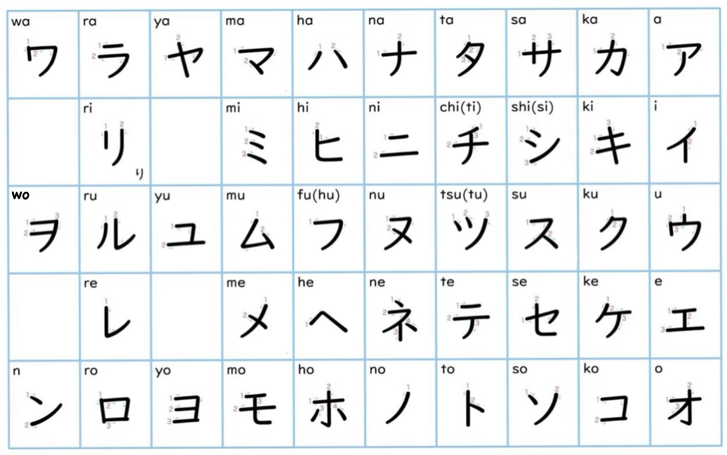
KATAKANA

Slide 3
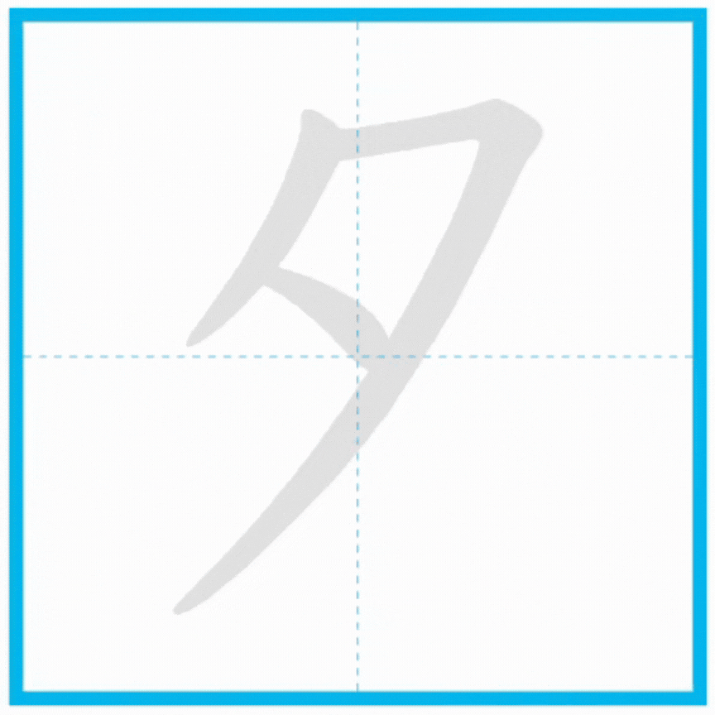
KATAKANA YOZILISH TARTIBI
TA

Slide 4

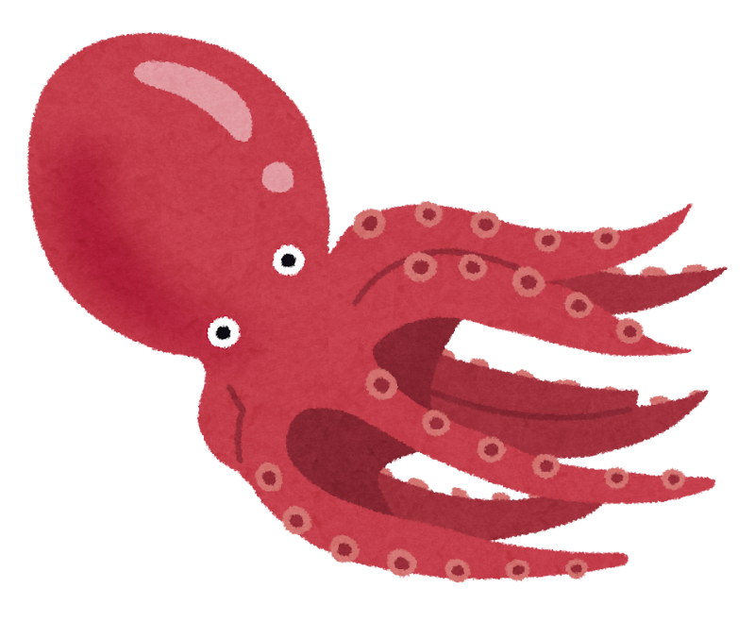
SO’ZLAR
TA KO

Slide 5
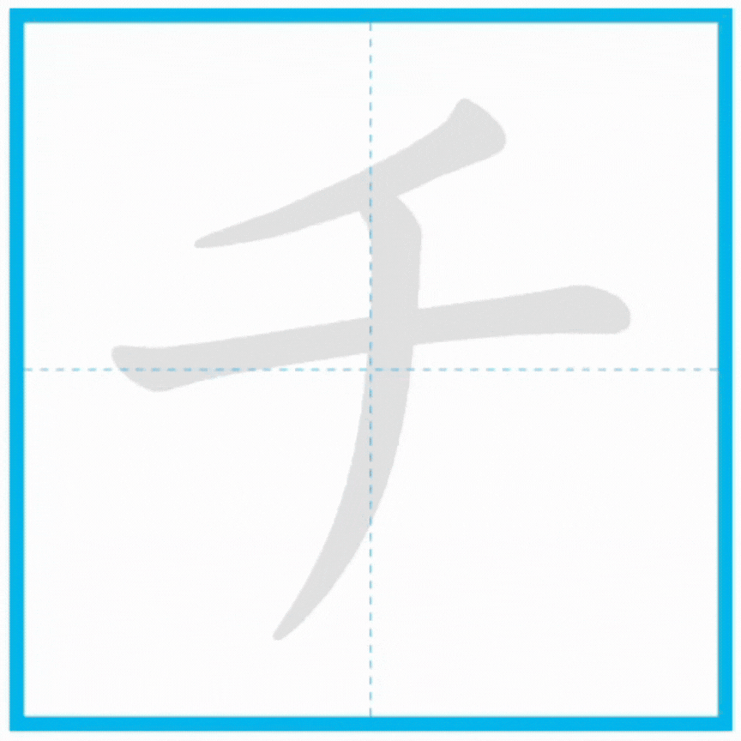
KATAKANA YOZILISH TARTIBI
CHI

Slide 6
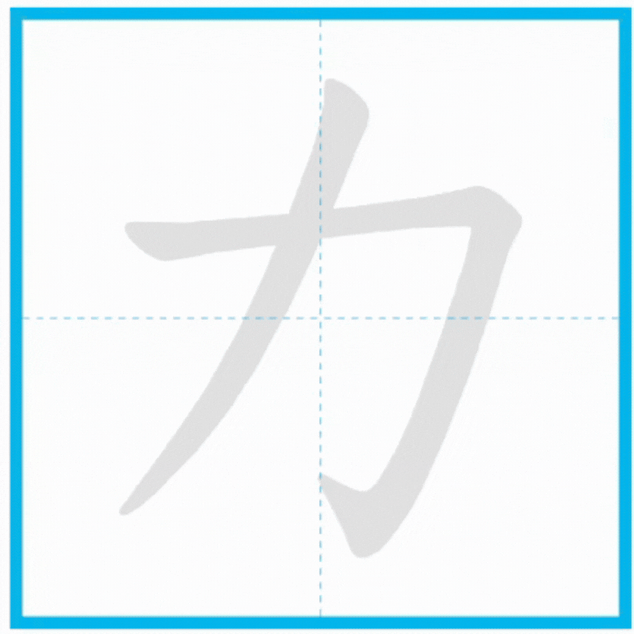

SO’ZLAR
CHIKACHIKA

Slide 7

KATAKANA YOZILISH TARTIBI
TSU

Slide 8

KATAKANA YOZILISH TARTIBI
TSU
SHI
つ
し

Slide 9

SO’ZLAR
TSU TA

Slide 10
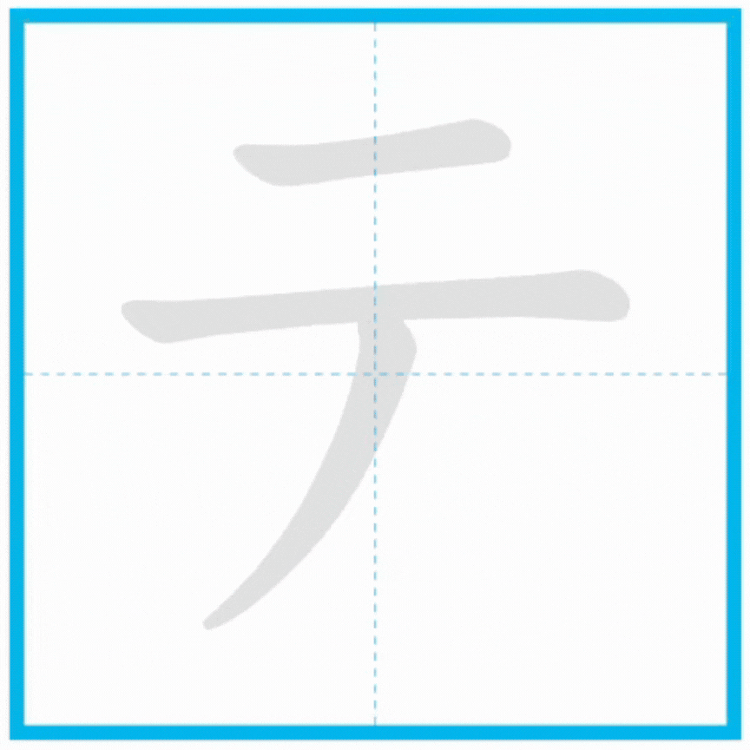
KATAKANA YOZILISH TARTIBI
TE

Slide 11

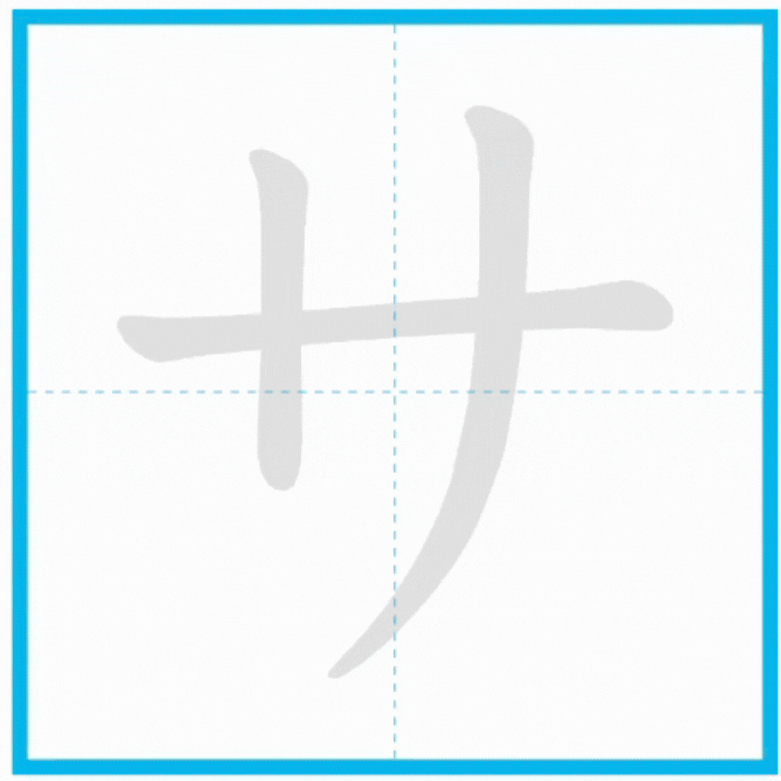
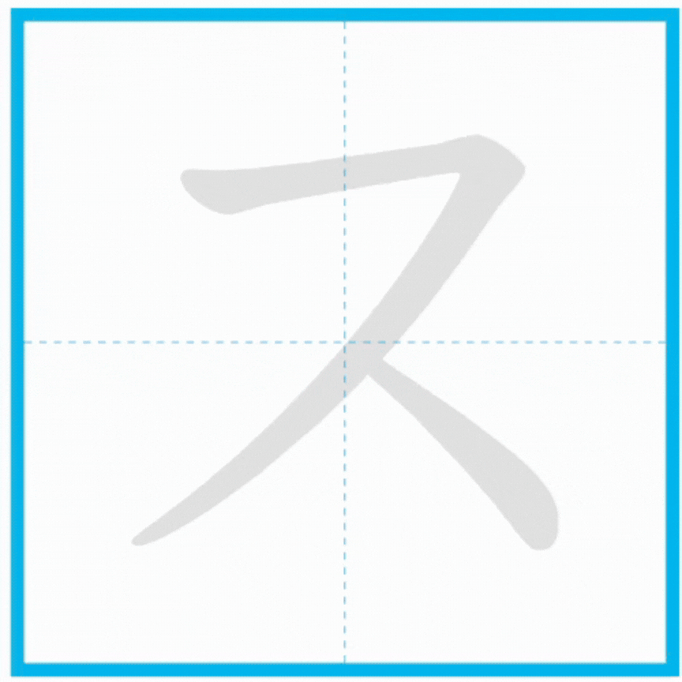
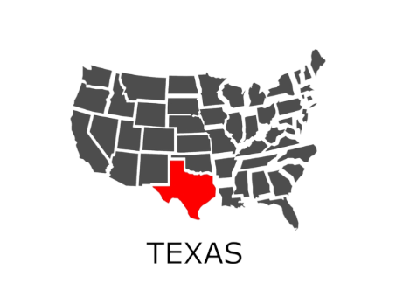
SO’ZLAR
TE KI SA SU

Slide 12

KATAKANA YOZILISH TARTIBI
TO

Slide 13


KATAKANA YOZILISH TARTIBI
TE SU TO

Slide 14

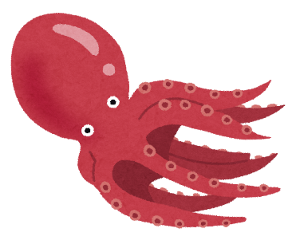
MASHQ
タコ

Slide 15

MASHQ
チカチカ

Slide 16

MASHQ
ツタ

Slide 17
MASHQ
テキサス

Slide 18

MASHQ
テスト

Slide 19

MASHQ
タ
CHI
チ
TO
ツ
TA
テ
TSU
ト
TE

Slide 20




UMUMLASHTIRAMIZ
ALIFBO: KATAKANA
タ チ ツ テ ト
TA CHI TSU TE TO
TAKRORLASH
YOZISH TARTIBI
5 TA HARF
5 TA SO’Z

Slide 21
NIHONGO NO MICHI
日本語の道

